Slide 1
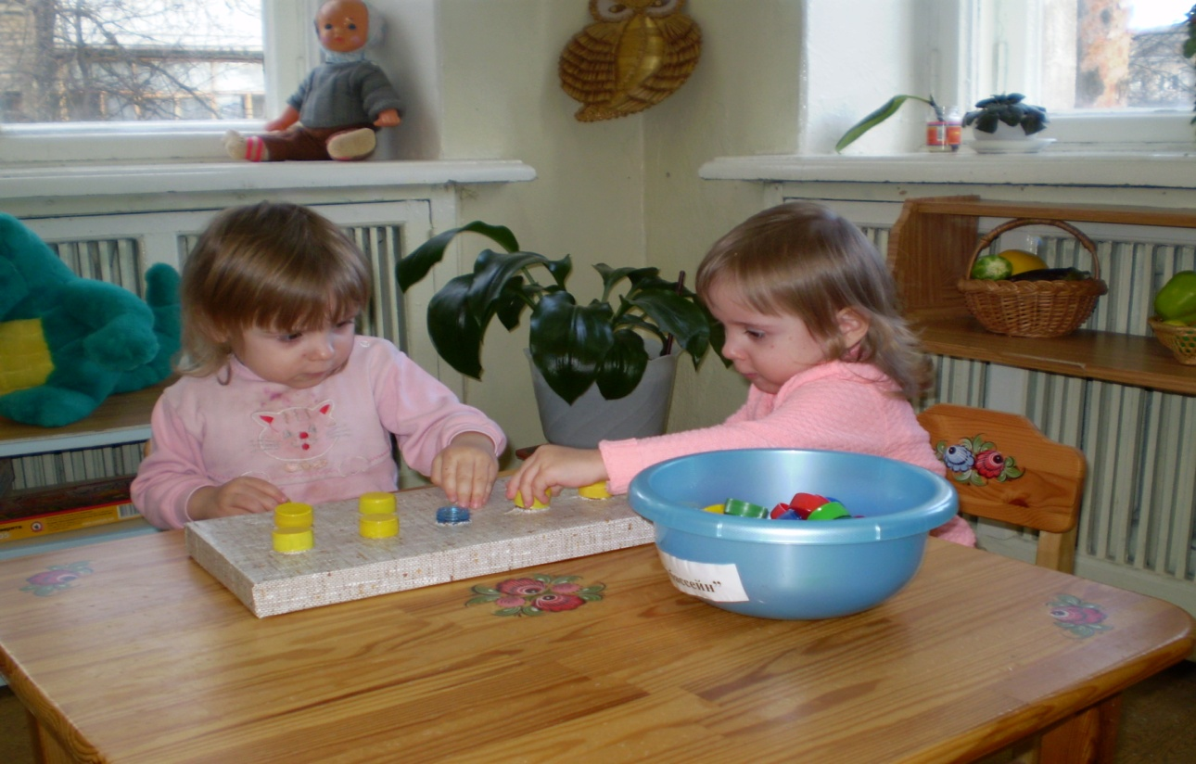
Интегрированное занятие по сенсорному воспитанию
с использованием мобильных тренажеров (с элементами экологического воспитания) в первой младшей группе:
«Согреем и накормим Кешу».
Составитель: воспитатель первой
квалификационной категории
ДОУ № 30 «Малыш» Патюкова Т.В.
г. Дубна
Московская область

Slide 2
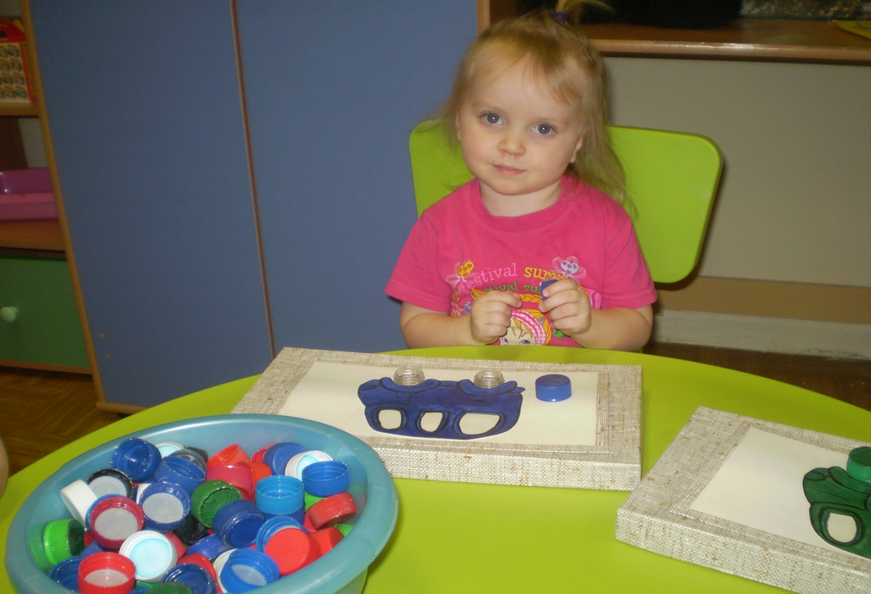
Ой, да ведь у них же колес нет, как же мы поедем? Давайте ремонтировать!

Slide 3
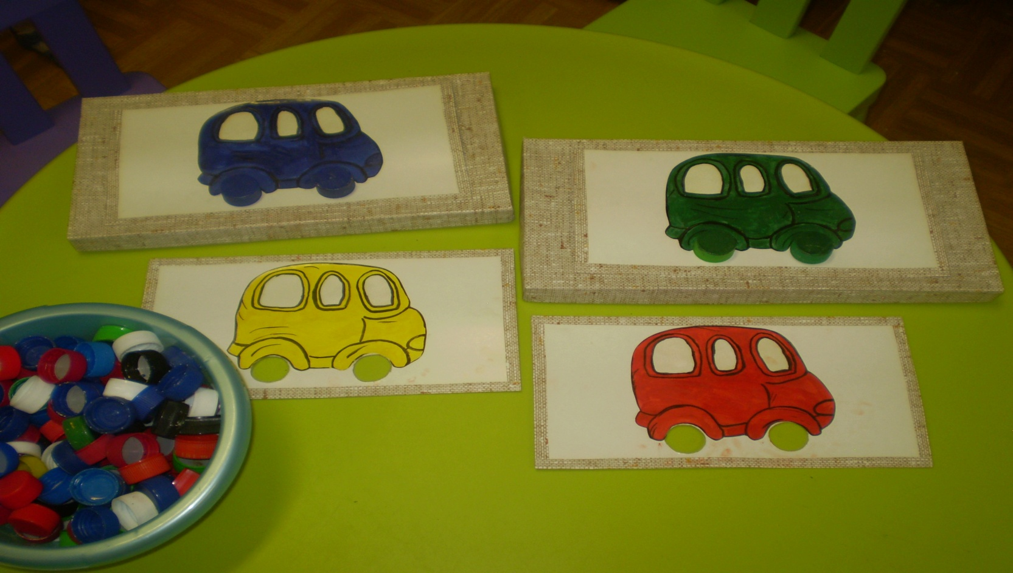
«На этих мы машинах Поедим далеко, Прикрутим лишь колеса Умело и легко. Цвет им нужный подобрали И прикручивать их стали».

Slide 4
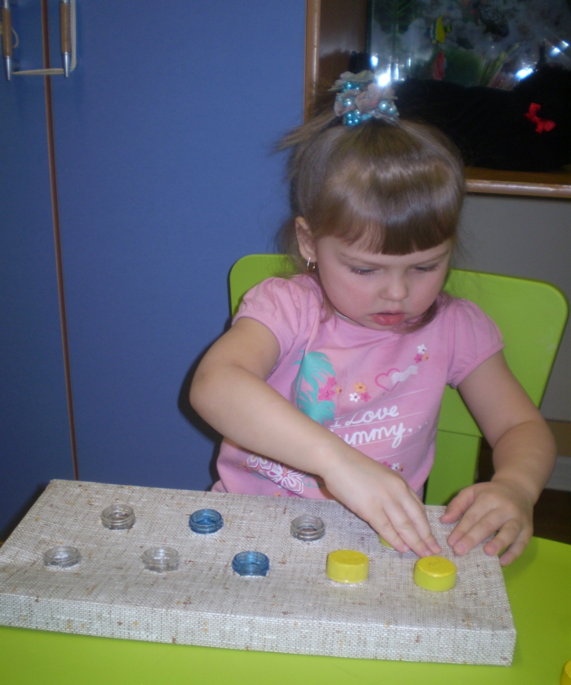
Солнечные зайчики такого же цвета как и солнышко.

Slide 5
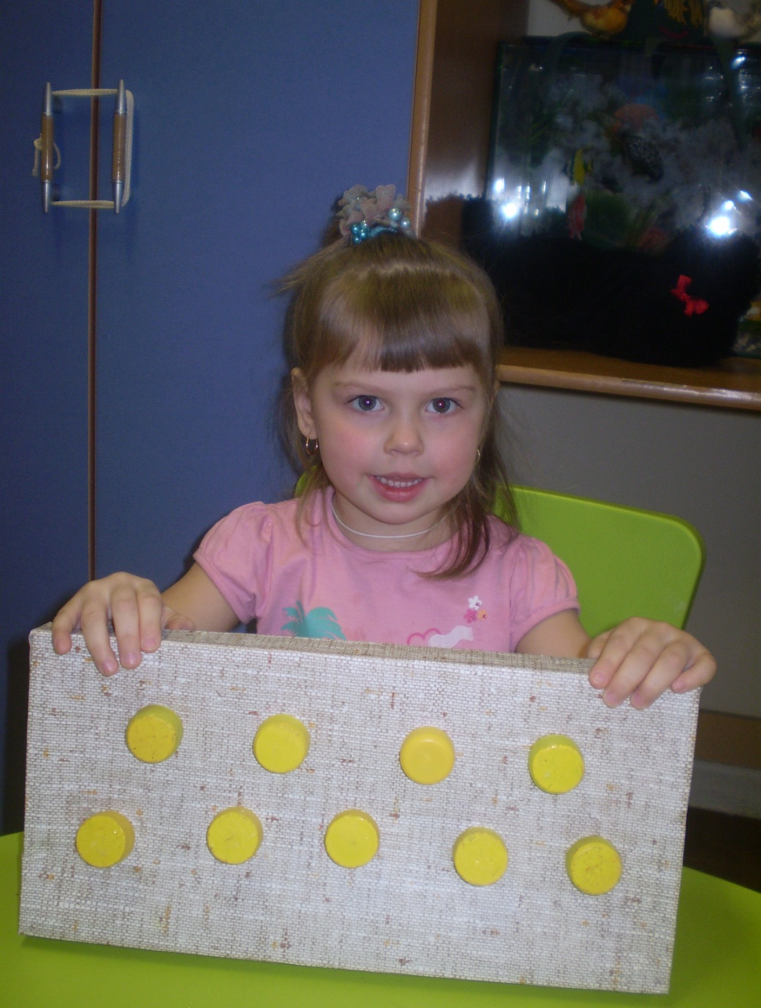
Мы солнечные зайчики – озорной народ; Мы с солнышком, мы с солнышком Водим хоровод

Slide 6
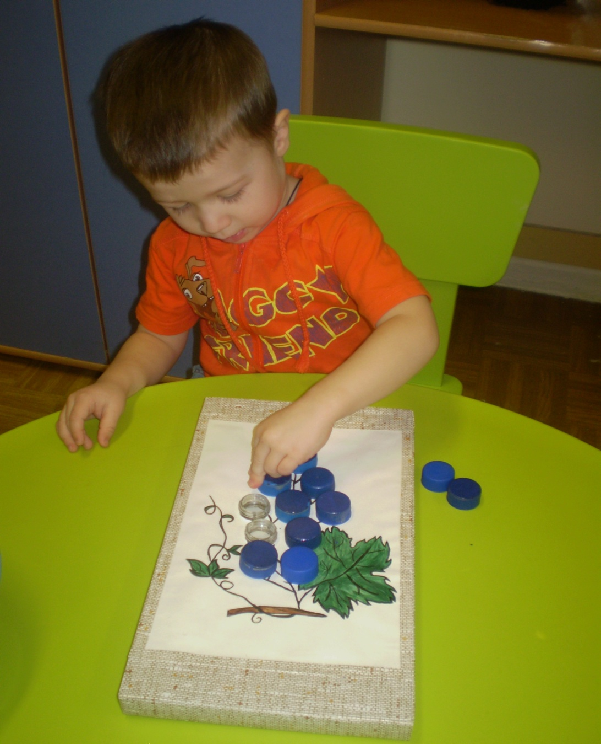
Вот у меня уже веточка нарисована, осталось только ягодки сделать.

Slide 7
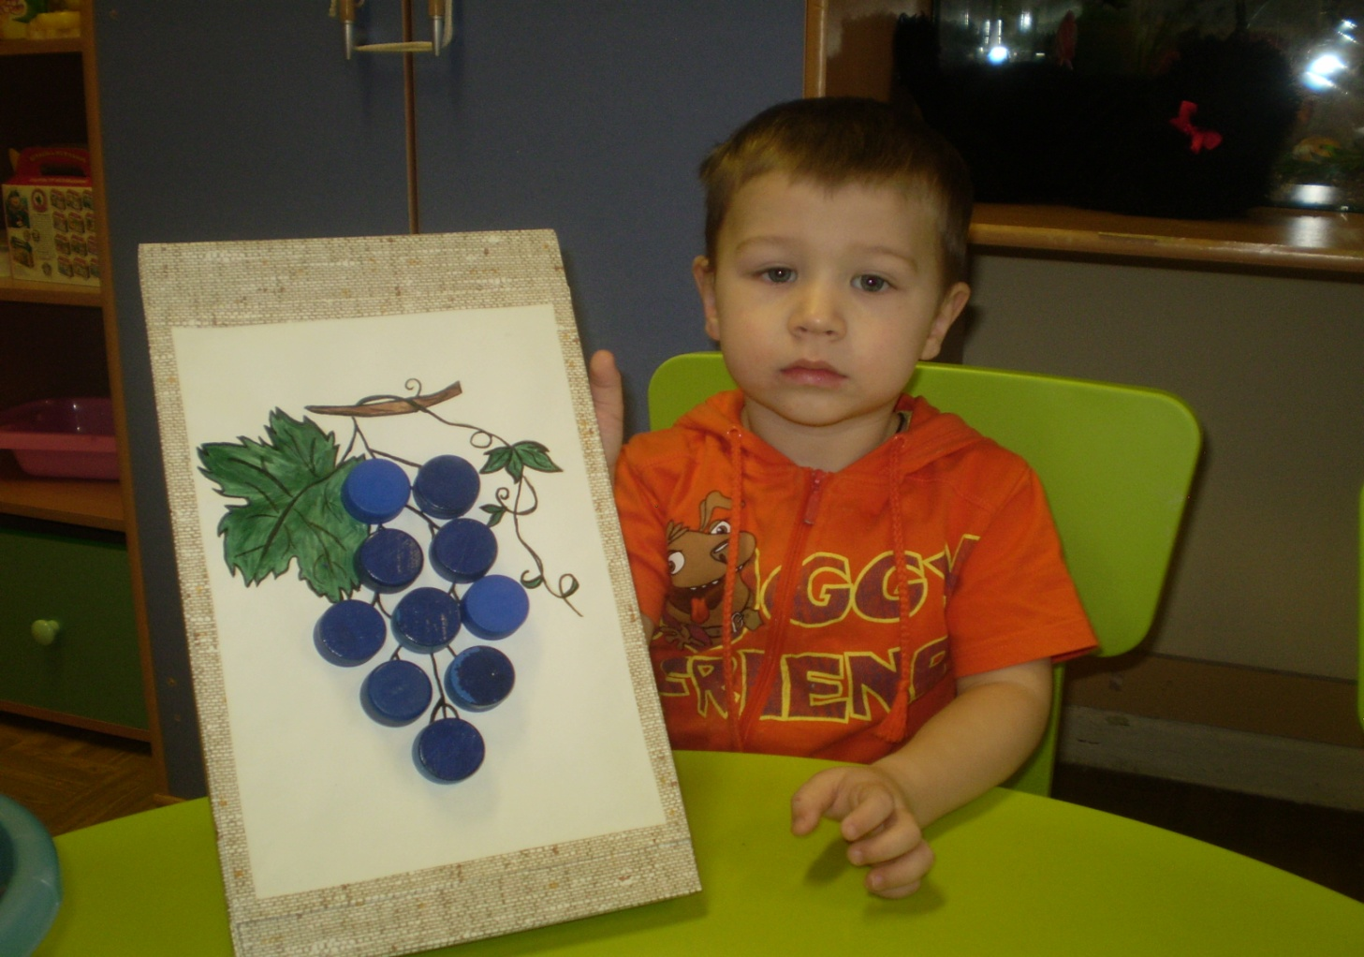
Ягод синих хоть и много, Не нужна ничья подмога, Прикрутили мы умело – Это нам знакомо дело.

